Slide 1

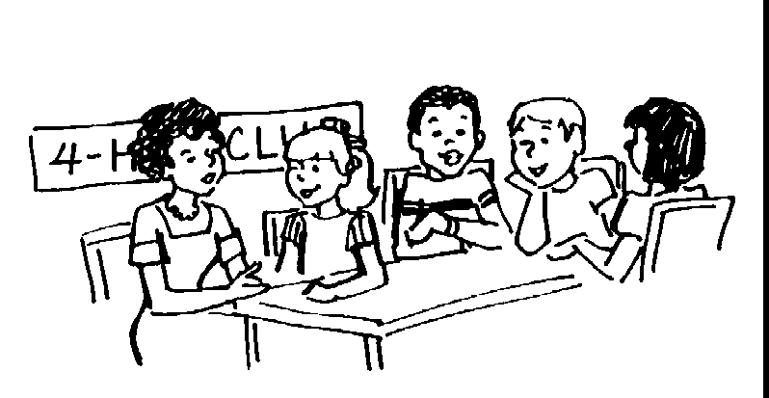
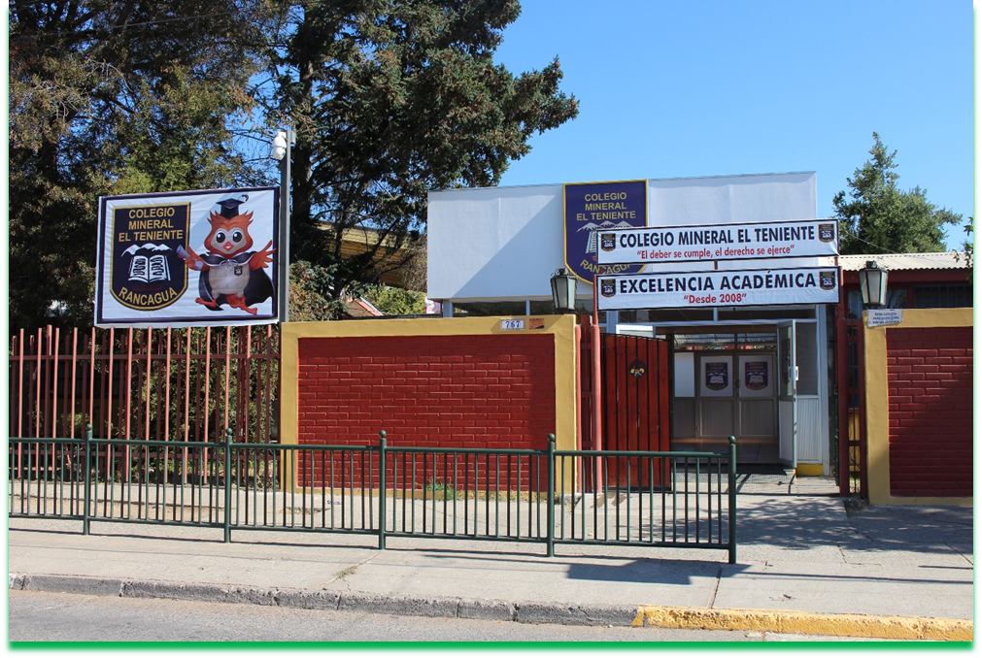
RELIGIÓN
CLASE N° 6

Slide 2


Estimados Estudiantes, bienvenidos al mes de Mayo, en cual vamos a Identificar el Valor de la Honestidad.

Slide 3
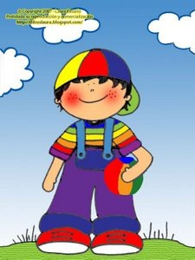
Objetivo: Identificar el Valor de la Honestidad, a través de la Historia de Juanito.
Identificar
Reflexionar
Ilustrar
Manipular
Leer

Slide 4
Definición del concepto: honestidad es un valor o cualidad propio de los seres humanos que tiene una estrecha relación con los principios de verdad y justicia y con la integridad moral. Una persona honesta es aquella que procura siempre anteponer la verdad en sus pensamientos, expresiones y acciones.

Slide 5
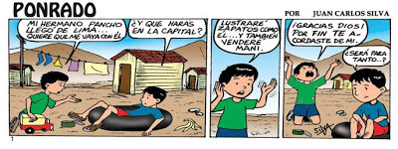

.
Honestidad es un valor o cualidad propia de los seres humanos que tiene una estrecha relación con los principios de verdad y justicia y con la integridad moral. Una persona honesta es aquella que procura siempre anteponer la verdad en sus pensamientos, expresiones y acciones.
"PONRADO" el niño pobre pero honrado.
Es la historia de un niño por salir siempre adelante con las ganas de mejorar su condición de vida, aprovechando las oportunidades que tenga para poder surgir en la vida.

